Slide 1
IT活用 Cafe企画！
班員
早坂一哉 河崎光将
岩大路三貴 茂木佑馬
矢倉怜

Slide 2
使用禁止リスト
食器←？！
カウンター（人数計量）
お金（＝資金難）←！？
電力←！！？？
元気と笑顔
紅茶
ミルク
乱数って怖いなぁ…

Slide 3
これらを踏まえ…
コンセプト考案
試験管とかビーカーとか出して科学テーマでいく？
文化祭テーマのカフェなら低コストでは？
店員全員ゾンビフェイス（がっこ●ぐ●し？）
お化け屋敷喫茶
etc…

Slide 4
＝文化祭Café!
店の基本データ
東京都立○×高等学校 第９９回天丼祭
２年C組（班員の昔のクラスを参考に）
開店時間９時
閉店時間１６時３０分

Slide 5
イメージ構想
電力を使わないエコな店
食器を使わない商品・食器ではない物を代わりに使う
店員は2年C組の生徒として働く
品川のビジネス街でOPEN(子供時代を忘れたビジネスマンをターゲット)
文化祭を意識した店内をイメージ

Slide 6
特徴
教室風の内装
学校で使用される机、椅子を配置する。4つの机で班の形を作り、それを飲食用テーブルを使用。
食器類に理科実験器具を使用
飲食物はビーカーやフラスコなどの理科実験器具をカップ、器として使用し、提供。
文化祭メニュー
コーヒー以外には、文化祭の雰囲気が感じられるメニュー（焼きそば、クレープなど）を提供。
従業員の多様な衣装
メイド、執事、キャラクターなど文化祭特有の「なんでもあり」な衣装を着用した従業員が接客。
明かりは主に太陽光
営業時間は日の出から日没までに限定。必要に応じてろうそくやアルコールランプを照明として使用。

Slide 7
メニュ－
フラスコ入りコーヒー
コーラー、お茶、オレンジジュース等のソフトドリンク
アメリカンドック
フランクフルト
アイスキャンディ
チョコバナナ
焼きとうもろこし
おにぎり
サンドウィッチ

Slide 8
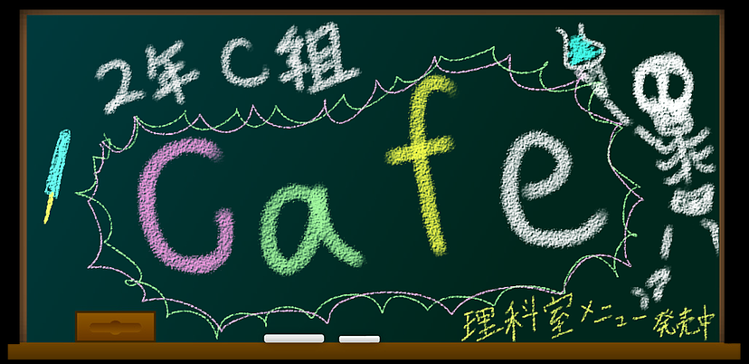
看板イメージ

Slide 9
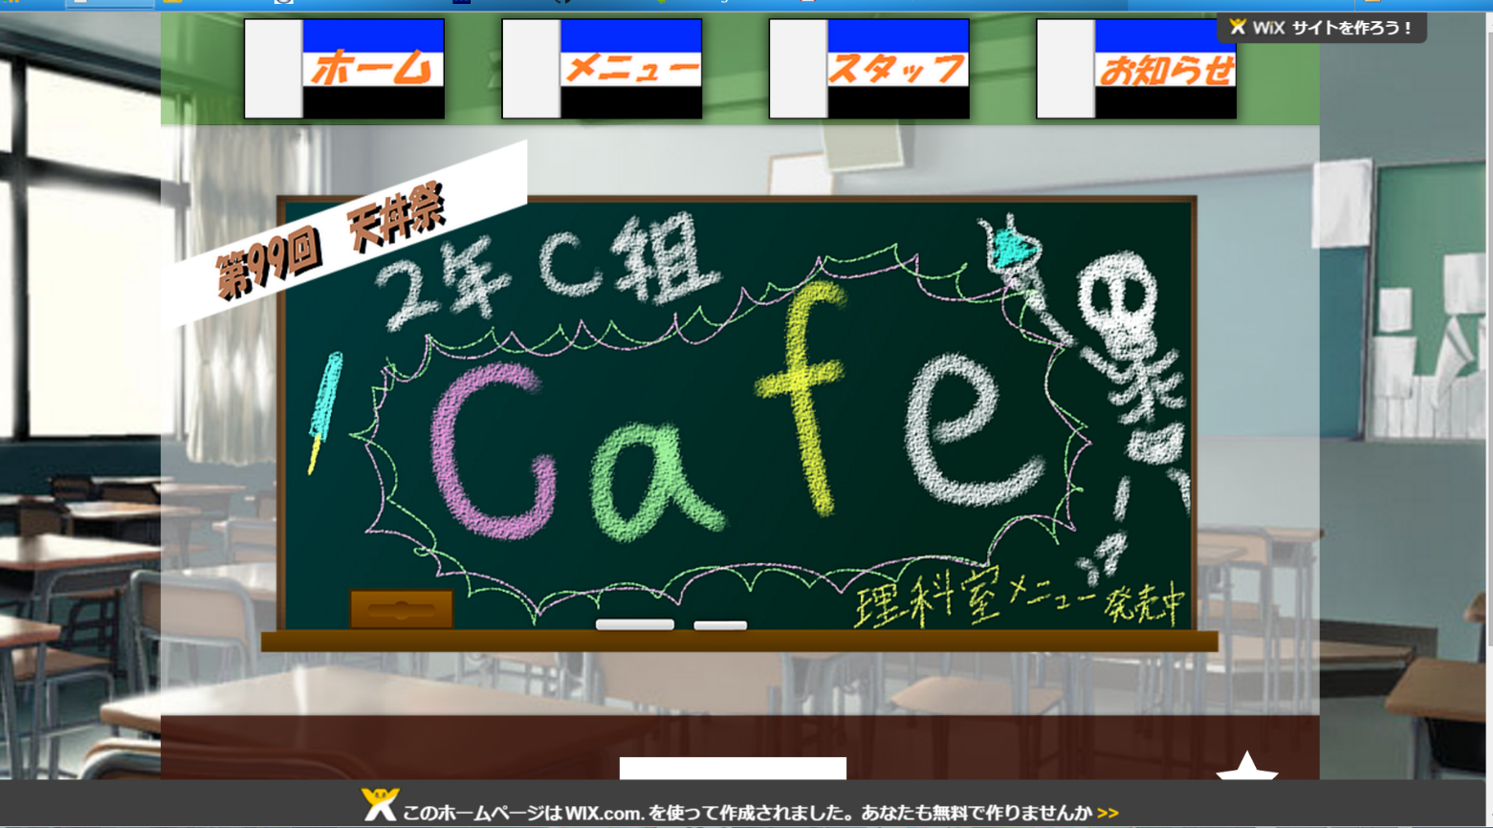
ホームページ作成(http://21511094kk.wix.com/fictionpage)
＊1・２

Slide 10
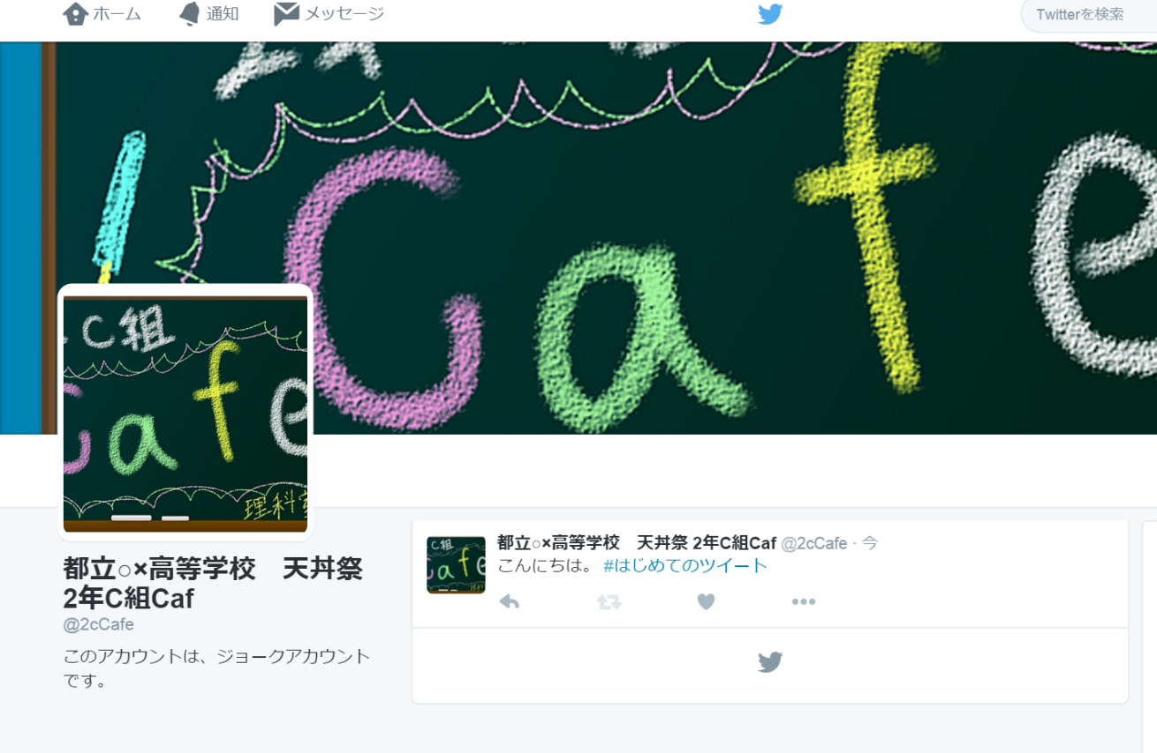
Twitter(https://twitter.com/2cCafe)

Slide 11
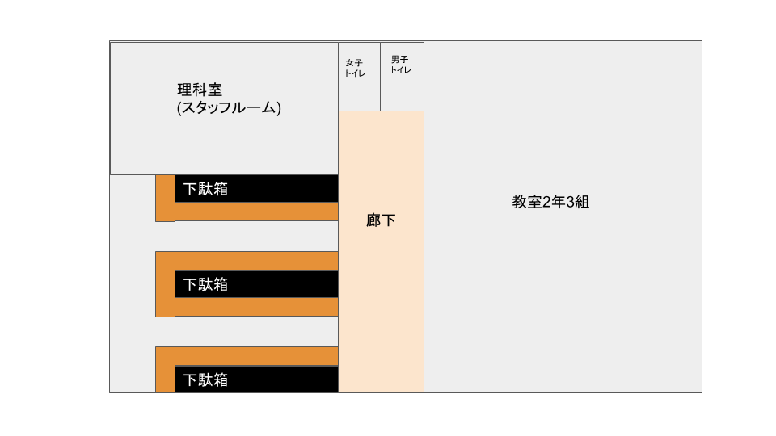
店内図

Slide 12
参考資料・画像等
＊1（HP作成サイト）…Wix.com
http://ja.wix.com/lpviral/jp900viral?utm_campaign=vir_wixad_live
＊2（背景）…異教徒たちの踊り/フリー素材 背景 ２Ｄ イラスト/2008年02月22日
http://blog.goo.ne.jp/ari1192jp_001/e/300120919a4c90232577f5777173262f

